Slide 1
5.3 二叉树的存储及遍历
5.3.1 二叉树的存储结构
5.3.2 二叉树的遍历
5.3.3 遍历的应用

Slide 2
5.3.1 二叉树的存储结构
(1) 顺序存储结构
用一组连续的存储单元存放二叉树的数据元素。结点在数组中的相对位置蕴含着结点之间的关系。
#define MAX_TREE_SIZE 100 // 二叉树的最大结点数
typedef TElemType SqBiTree[MAX_TREE_SIZE+1];
// 1号单元存储根结点
SqBiTree bt;
Notes:
1.顺序存储结构
它是用一组连续的存储单元存储二叉树的数据元素。因此，必须把二叉树的所有结点安排成为一个恰当的序列，结点在这个序列中的相互位置能反映出结点之间的逻辑关系，用编号的方法： #define max-tree-size 100
Typedef telemtype sqbitree[max-tree-size];
Sqbitree bt
从树根起，自上层至下层，每层自左至右的给所有结点编号缺点是有可能对存储空间造成极大的浪费，在最坏的情况下，一个深度为H且只有H个结点的右单支树确需要2^{h}-1个结点存储空间。而且，若经常需要插入与删除树中结点时，顺序存储方式不是很好！

Slide 3
A
完全二叉树
B
C
D
E
F
G
H
I
J
K
L
1 2 3 4 5 6 7 8 9 10 11 12
A[13]
A
B
C
D
E
F
G
H
I
J
K
L
若父结点在数组中i下标处，其左孩子在2*i，右孩子在2*i+1

Slide 4
A
一般二叉树
C
B
D
E
Ø
Ø
Ø 表示该处没有元素存在仅仅为了好理解
Ø
Ø
F
G
1 2 3 4 5 6 7 8 9 10 11
 | A | B | C | D | E | Ø | Ø | Ø | Ø | F | G
若父结点在数组中i下标处，其左孩子在2*i，右孩子在2*i+1

Slide 5
问题：一个深度为H且只有H个结点的右单支树需要2^{h}-1个结点存储空间
一般二叉树必须按完全二叉树的形式存储，将造成存储的浪费。

Slide 6
(2) 链式存储结构
root
根据结点结构不同
二叉链表
三叉链表
A
∧
∧
B
D
∧
∧
∧
C
E
∧
∧
F

Slide 7
1. 二叉链表
结点结构:
root
lchild data rchild
A
typedef struct BiTNode {
ElemType data;
struct BiTNode *lchild, *rchild;
// 左右孩子指针
} BiTNode, *BiTree;
∧
∧
B
D
∧
∧
∧
C
E
∧
∧
F

Slide 8
2．三叉链表
结点结构:
root
parent lchild data rchild
typedef struct TriTNode {
ElemType data;
struct TriTNode *lchild, *rchild;
// 左右孩子指针
struct TriTNode *parent;
//双亲指针
} TriTNode, *TriTree;
∧
A
∧
∧
B
D
∧
∧
∧
C
E
∧
∧
F

Slide 9
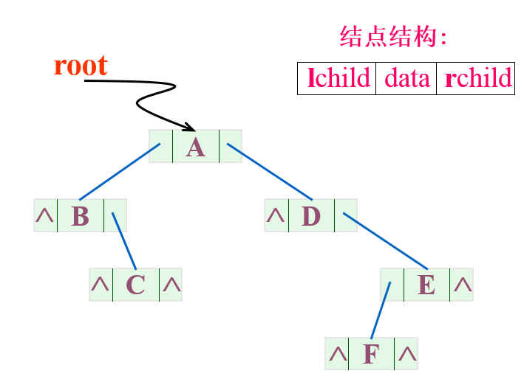
5.3.2 遍历二叉树
递归算法
非递归算法

Slide 10
5.3.2 遍历二叉树
一、问题的提出
顺着某一条搜索路径巡访二叉树中的结点，使得每个结点均被访问一次，而且仅被访问一次。
“访问”的含义可以很广，如：输出结点的信息等。

Slide 11
“遍历”是任何类型均有的操作，对线性结构而言，只有一条搜索路径(因为每个结点均只有一个后继)，故不需要另加讨论。
而二叉树是非线性结构，每个结点有两个后继，则存在如何遍历即按什么样的搜索路径进行遍历的问题。

Slide 12
对“二叉树”而言，可以有三条搜索路径：
根结点(D)
非空二叉树 左子树(L)
右子树(R)
1．先上后下的按层次遍历；
2．先左（子树）后右（子树）的遍历；
3．先右（子树）后左（子树）的遍历。

Slide 13
二、先左后右的遍历算法
先（根）序的遍历算法
根
根
根
根
根
根
中（根）序的遍历算法
左
子树
右
子树
后（根）序的遍历算法

Slide 14
三种递归遍历方法
先（根）序的遍历：
若二叉树为空树，
则空操作；否则，
（1）访问根结点；
（2）先序遍历左子树；
（3）先序遍历右子树。
中（根）序的遍历:
若二叉树为空树，
则空操作；否则，
（1）中序遍历左子树；
（2）访问根结点；
（3）中序遍历右子树。
后（根）序的遍历：
若二叉树为空树，
则空操作；否则，
（1）后序遍历左子树；
（2）后序遍历右子树；
（3）访问根结点。

Slide 15
先序遍历：D L R
中序遍历：L D R
后序遍历：L R D
ABDC
D L R
BDAC
A
DBCA
D L R
D L R
A
>
>
>
B
C
D L R
B
C
T1
T3
D
>
>
D
以先序遍历D L R为例演示遍历过程
T2

Slide 16
先序序列：
A
A B C D E F G H K
B
E
中序序列：
C
F
B D C A E H G K F
D
G
后序序列：
H
K
D C B H K G F E A

Slide 17
递归算法的描述
中序遍历
void inOrder (BiTree T)
{ if(T) {
inOrder (T->lchild);
printf(T->data);
inOrder (T->rchild);
}
}
后序遍历
void PostOrder (BiTree T)
{ if(T) {
PostOrder (T->lchild);
PostOrder (T->rchild);
printf(T->data);
}
}
先序遍历
void Preorder (BiTree T)
{ if (T) {
printf (T->data);
Preorder(T->lchild);
Preorder(T->rchild);
}}

Slide 18
A
Void PreOder (BiTree T){
if(T){
printf (T->data);
PreOrder(T->lchild);
PreOrder (T->rchild); }
A
B
C
左是空返回
B
C
左是空返回
>
右是空返回
T
D
D
返回
左是空返回
T
B
T
右是空返回
D
T
A
printf(B);
T
>
主程序
printf(D);
printf(A);
pre(T L);
pre(T L);
返回
pre(T L);
pre(T R);
Pre( T )
pre(T R);
T
>
pre(T R);
T
C
返回
T
>
printf(C);
pre(T L);
返回
pre(T R);
T
>
返回

Slide 19
三、“任务书”分析方法的非递归遍历
我们以中序遍历为例进行分析“中序遍历二叉树”
包括三项子任务:
如何标注任务？
何时布置任务？
如何保存任务？
何时处理任务？
“遍历左子树”
“访问根结点”
“遍历右子树”

Slide 20
“任务书” 分析方法中序
进行遍历时，布置任务
p
地址
1 表示遍历
0 表示访问
100
A
B C
D E F
200
300
400
600
500
子任务标注

Slide 21
p
地址
1 表示遍历
0 表示访问
100
A
B C
D E F
200
进行遍历时，布置任务
300
400
600
500
用栈保存任务
100 1
200 1
100 0
300 1
进栈：任务按中序进栈
出栈：根据任务性质处理任务

Slide 22
p
地址
1 表示遍历
0 表示访问
100
A
B C
D E F
200
300
400
600
500
进栈：任务按中序进栈
出栈：根据任务性质处理任务
显示B
显示D
显示A
100 1
200 1
100 0
300 1
200 0
400 1
100 0
300 1
400 0
100 0
300 1
100 0
300 1

Slide 23
p
地址
1 表示遍历
0 表示访问
100
A
B C
D E F
200
300
400
600
500
中序遍历序列
BDAECF
显示E
300 1
500 1
300 0
600 1
500 0
300 0
600 1
显示C
300 0
600 1
600 1
600 0
显示F

Slide 24
typedef struct BiTNode { // 结点结构
ElemType data;
struct BiTNode *lchild, *rchild;
} BiTNode, *BiTree;
任务定义
栈的元素类型
typedef enum {Visit , Travel} TaskType;
// Travel == 1:遍历， // Visit == 0:访问
typedef struct {
BiTree ptr; // 指向根结点的指针
TaskType task; // 任务性质
} ElemType;

Slide 25
void InOrder_iter( BiTree BT ) {
//利用栈实现中序遍历二叉树，BT为指向二叉树的根结点的指针
InitStack(S);
e.ptr=BT; e.task=Travel;
if(BT) Push(S, e); // 布置初始任务
while(!StackEmpty(S))
{ … //处理任务，见后
} //while
}//InOrder_iter

Slide 26
Pop(S,e); // 每次处理一项任务
if (e.task==Visit) visit(e.ptr);
else // e.task== Travel 处理访问任务
{ p=e.ptr;
if(p->rchild){// 布置非空右子树的遍历任务
{e.ptr=p->rchild; e.task=Travel; Push(S,e);}
e.ptr=p; e.task=Visit; Push(S,e); //布置访问根结点的任务
if(p->lchild) //布置非空左子树的遍历任务
{e.ptr=p->lchild; e.task=Travel; Push(S,e);}
}//else
进栈顺序
遍历左子树
访问根结点
遍历右子树

Slide 27
四、 创建二叉链表
第一种方法:先序遍历递归构建
按如下顺序输入二叉树中各结点的值：
(1) 输入根结点的值；
(2) 若左子树不空，则输入左子树，否则输入一个结束符；
(3) 若右子树不空，则输入右子树，否则输入一个结束符；

Slide 28
以字符串的形式“根 左子树 右子树”定义一棵二叉树
例如:
空树
以空白字符“ ”表示
只含一个根
以字符串“A ”表示
A
以下列字符串表示
A
B
D
A B C D
C

Slide 29
void CreateBiTree(BiTree *T) {
// 按先序次序输入二叉树中结点的值（一个字符），
//空格字符表示空树，构造二叉链表表示的二叉树T。
scanf(&ch);
if (ch==‘ ') *T = NULL;
else {
*T = (BiTNode *)malloc(sizeof(BiTNode));
(*T)->data = ch; // 生成根结点
CreateBiTree(&((*T)->lchild)); // 构造左子树
CreateBiTree(&((*T)->rchild)); // 构造右子树
}} // CreateBiTree

Slide 30
上页算法执行过程举例如下:
A B C D
A
B
C
D
scanf(&ch);
if (ch==' ') *T = NULL;
else {
*T=(BiTNode*)malloc(sizeof(BiTNode));
(*T)->data = ch;
CreateBiTree(&((*T-)>lchild));
CreateBiTree(&((*T-)>lchild));
T
A
B
D
^
^
^
C
^
^

